Slide 1
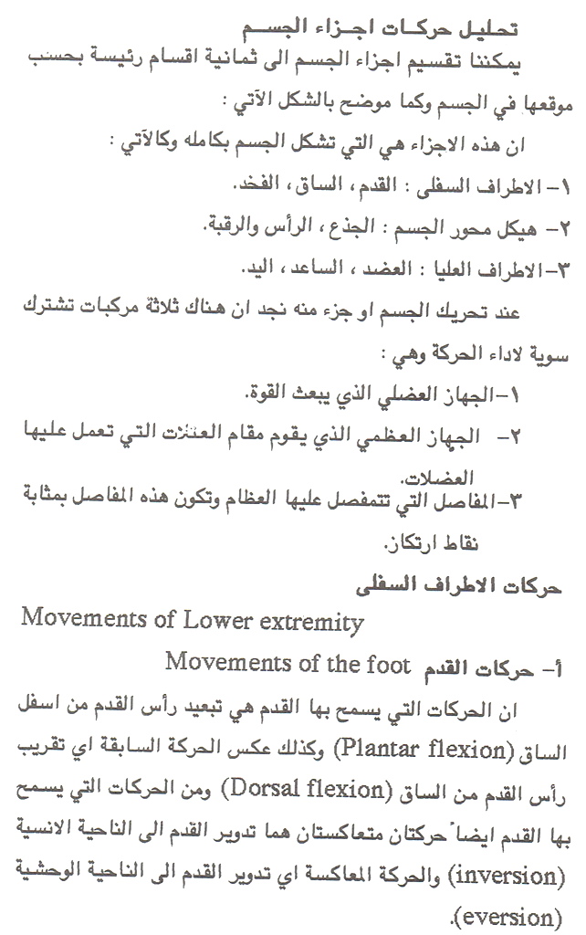
محاضرة (4)

Slide 2
محاضرة (4)

Slide 3
محاضرة (4)

Slide 4
محاضرة (4)

Slide 5
محاضرة (4)

Slide 6
محاضرة (4)

